Slide 1

贪心和树的应用及
最小生成树算法

Slide 2
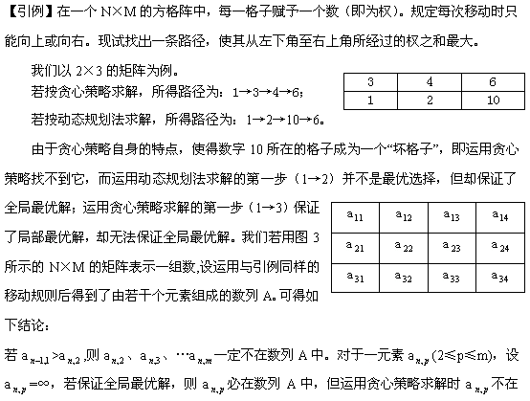
贪心

Slide 3
[例1]删数问题
试题描述 键盘输入一个高精度的正整数N，去掉其中任意S个数字后剩下的数字按左右次序组成一个新的正整数。对给定的N和S，寻找一种删数规则使得剩下得数字组成的新数最小。
试题背景 http://icpc.ahu.edu.cn/OJ/Problem.aspx?id=191

Slide 4
介绍了3种体现"贪心"思想的图论算法：Dijkstra算法、
Prim算法和Kruskal算法
最小生成树

Slide 5

最小生成树定义
对于一个无向连通图G=(V,E),其中V是顶点集合，E是边的集合，对于E中每一条边(u,v),都有一个权值w(u,v)表示连接u和v的代价。我们希望找出一个无回路的子集T(属于E),它连接了所有的顶点，且其权值之和
w(T)= ∑ w(u,v) (u,v)属于T
为最小。因为T无回路且连接所有的顶点，所以它必然是一棵树，称为生成树(spanning tree),因为它“生成”了图G。把确定树T的问题称为最小生成树问题。下图展示一个连通图及其最小生成树的实例。
b
8
c
d
7
4
9
a
2
4
e
11
i
14
7
6
8
10
h
g
f
1
2

Slide 6
最小生成树
求最小生成树的方法主要有以下两种贪心策略：
Prim算法
Kruskal算法

Slide 7
Prim算法
贪心准则
  加入后仍形成树，且耗费最小
  始终保持树的结构——Kruskal算法是森林
算法过程
  从单一顶点的树T开始
  不断加入耗费最小的边(u, v)，使T∪{(u, v)}仍为树 ——u、v中有一个已经在T中，另一个不在T中

Slide 8
Prim 算法过程
b
8
7
b
c
c
d
d
4
9
2
e
a
e
a
i
4
11
i
14
7
6
8
10
h
h
g
g
f
f
1
2
全部节点都被覆盖，算法结束

Slide 9
Prim算法的性能
Prim算法的性能取决于如何选取下一个适合条件的最小权值边，因为最小生成树必定有V-1个边，因而选取操作必须进行V-1次。
朴素的方法是用邻接矩阵，线性扫描。复杂度为O(V*V)。（用于稠密图）
如果用二叉最小堆来实现，可以优化到O(ElgV)。（用于稀疏图）
如果使用斐波那契堆，运行时间可以改进为O(E+VlgV)。 （用于稀疏图）

Slide 10
Kruskal算法
  每个步骤选择一条边加入生成树
  贪心准则：不会产生环路，且耗费最小
  可按耗费递增顺序考察每条边
    若产生环路，丢弃
    否则，加入

Slide 11
Kruskal 算法过程
b
8
b
c
c
d
7
d
4
9
2
e
a
e
a
i
4
11
i
14
7
6
8
10
h
h
g
g
f
f
1
2
全部节点都被覆盖，算法结束
构成环路
构成环路
构成环路

Slide 12
树的构造

Slide 13
例题：Cow Xor
农民约翰在喂奶牛的时候被另一个问题卡住了。他的所有N(1 <=N <= 100,000)个奶牛在他面前排成一行(按序号1..N 的顺序)，按照它们的社会等级排序。奶牛#1 由最高的社会等级，奶牛#N 最低。每个奶牛同时被赋予了一个唯一的数在0..2²¹ -1的范围内。帮助农民约翰找出应该从那一头奶牛开始喂，使得从它开始的某一个连续的子序列上的奶牛的数的异或值最大。如果有多个这样的子序列，选择结尾的奶牛社会等级最高的。如果还不唯一，选择最短的。

Slide 14
根据异或的性质，可以得出以下结论：
Sum_{k}=a₁ xor a₂ xor a₃… a_{k-1} xor a_{k}
a_{i} xor a_{i+1} … a_{j-1} xor a_{j}=Sum_{j} xor Sum_{i-1}
直接枚举起始点和终结点 ？
时间复杂度是O(N*N)
Impossible!!!

Slide 15
二进制思想
数的范围在0..2²¹ – 1的整数
把这些数转化成二进制只有21位
有用吗？？？
Of Course！！！

Slide 16
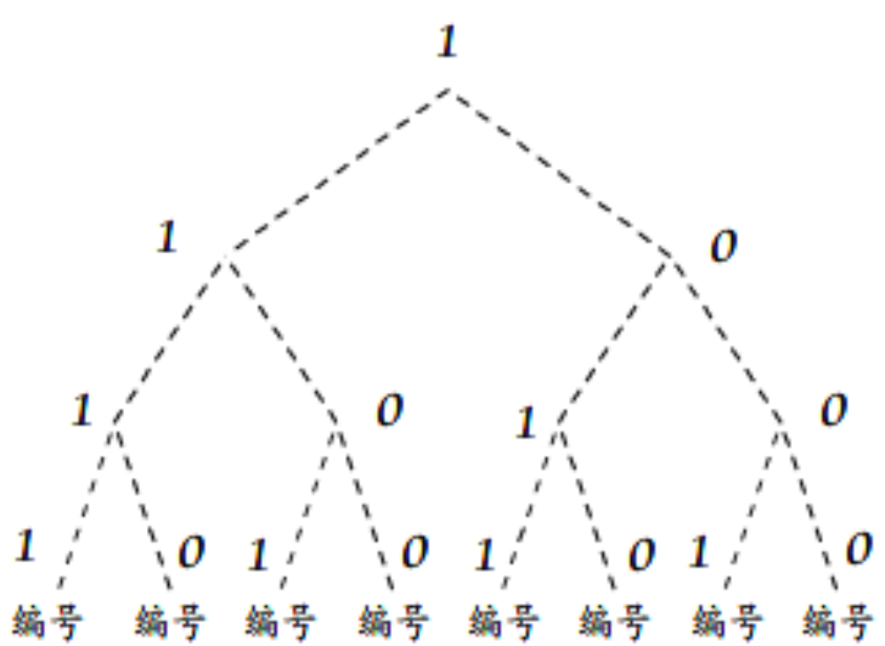
01二叉树
顾名思义，树的节点的值为0或1。

Slide 17
插入
每次插入的时候，根据这个数的二进
制数进行建树，第i位是1则向左儿子
建一条边，反之向右儿子建边。
查询
每次查询的时候，用贪心的思想根
据这个数的二进制数进行，第i位是
1如果有右儿子则向右儿子进行，反
之向左儿子进行。

Slide 18
代码
//Kruskal最小生成树
int fa[N],n,m;
struct edge{
int x,y,value;
}e[N];
bool cmp(edge a,edge b){
return a.value > b.value;
}
int find(int x){
if(x==fa[x]) return x;
return fa[x]=find(fa[x]);
}
void Kruskal(){
int ans = 0;
for(int i=0 ; i <= n ; ++i) fa[i] = i;
sort(e,e+m,cmp);
for(int i=0 ; i < m ; ++i){
int x = find(e[i].x);
int y = find(e[i].y);
if(x != y){
ans += e[i].value;
fa[x] = y;
}
}
printf("%d\n",ans);
}

Slide 19
//Prim最小生成树
void Prim(int n){
int i,j,min_i,Min,sum=0;
int dis[501];
int flag[501];
for( i=1 ; i <= n ; i++ )
dis[i] = mat[i][1];
memset( flag, 0, sizeof(flag));
flag[1] = 1;
for( i=2 ; i <= n ; i++ ) {
Min = inf;min_i=i;
for( j=2 ; j <= n ; j++ )
if(flag[j]==0 && dis[j]<Min){
  Min = dis[j];
min_i = j;
}
if(Min == inf) break;
sum += Min;
flag[min_i] = 1;
for( j=2 ; j <= n ; j++ ){
if(flag[j]==0 && dis[j]>mat[min_i][j])
dis[j] = mat[min_i][j];
}
}
printf("%d\n", sum);
}

Slide 20
这个专题题目很少
大一做的——最小生成树：
POJ: 1258 2421 1251 1751 1789 2485 3522 2349
都可以做，难度系数较高:
POJ 1679 1639 2560 3253 1977
这类题目较少，最好大一做题不要贴模板，都手敲，两种算法都要掌握，这次比赛 做虚拟比赛。

Slide 21
END

